Slide 1
Taller “Nadie Sin Hogar”

Slide 2
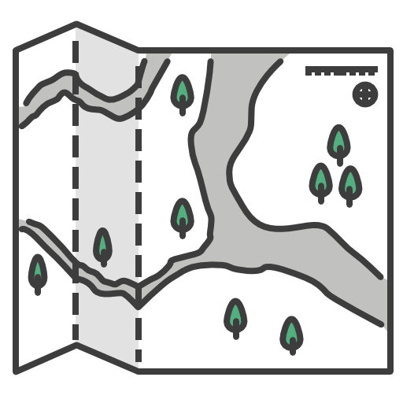
El camino de Santiago

Slide 3




Proceso de trabajo
Acercarnos a la realidad
Mirada de Derechos Humanos
Comprometernos con un mundo mejor

Slide 4

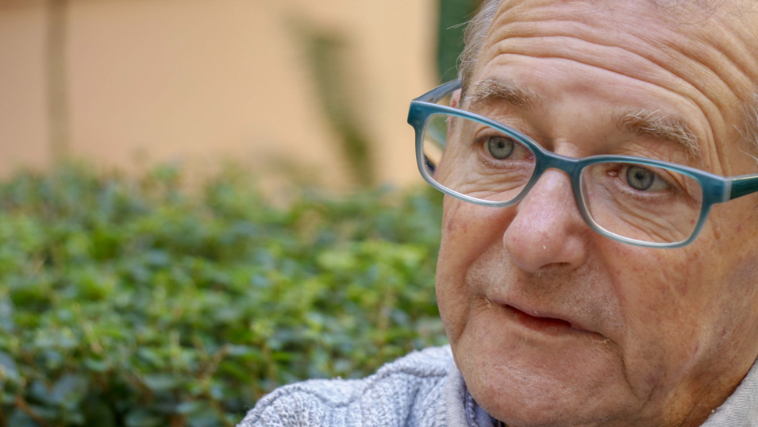

Realizamos un acercamiento a la realidad

Slide 5

Y nos preguntamos…
¿Cómo crees que se siente el protagonista del video?
¿Cuáles son las circunstancias que definirías como mayor dificultad?
¿Qué sentimiento despierta en ti el protagonista del video?
¿Qué situaciones son las que te despiertan sentimientos de mayor intensidad?
¿Cómo te sentirías si de repente perdieras lo que más quieres? ¿qué sucederías si todo aquello que te hace sentir feliz desapareciera?

Slide 6

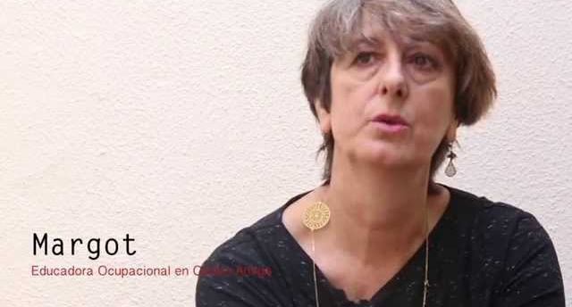


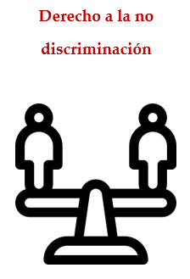
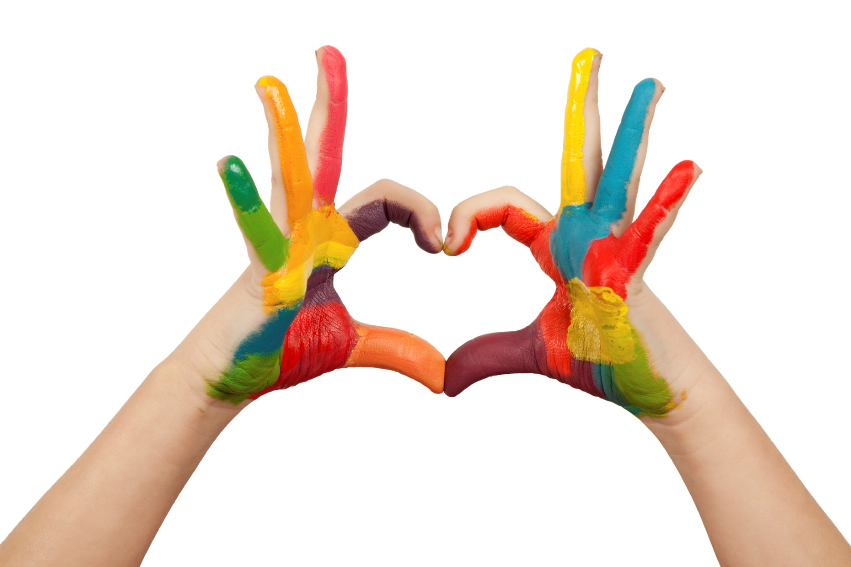
Con mirada de Derechos Humanos
Y durante su visualización, utilizamos las tarjetas para identificar los derechos vulnerados…
Vemos ahora este vídeo…

Slide 7

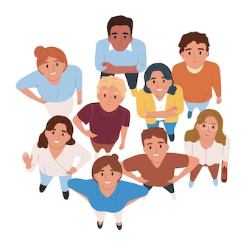
Toca comprometerse…

